Slide 1
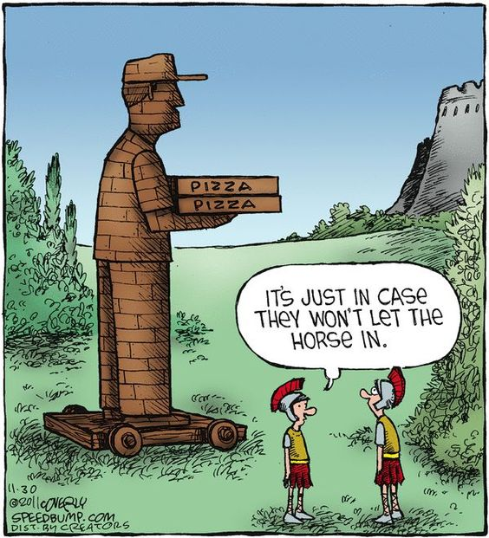
Infinitivy perfekta a futura
Latina PVH/ARCH III
7.11.2024

Slide 2
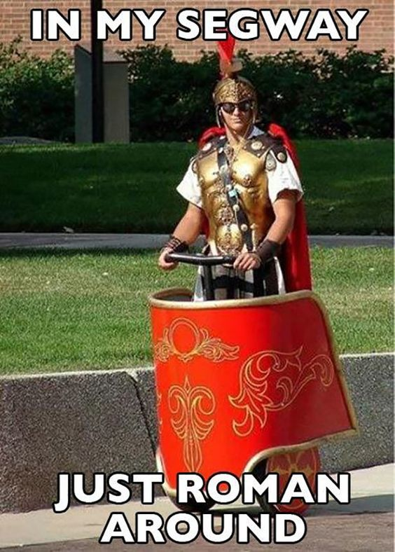
Infinitiv perfekta aktiva
Tvoří se od perfektního kmene sloves
  Laudo, -are, -avi, -atum → laudav-i
K perfektnímu kmeni se připojí –isse:
  Laudav-i → laudav + isse → laudavisse (že pochválil)
  Monu-i → monu + isse → monuisse (že napomenul)
  Dix-i → dix + isse → dixisse (že řekl)
  Fu-i → fu + isse → fuisse (že byl)
Deponentní slovesa infinitiv perfekta aktiva netvoří
Překlad – vedlejší věta s „že“ + aktivní sloveso v minulém čase
  (obvykle se vyskytuje ve vazbě akuzativu nebo nominativu s infinitivem)

Slide 3
Infinitiv perfekta pasiva
Možná zakončení participia v infinitivu perfekta pasiva
Pád podmětu | singulár |  | plurál
akuzativ | Laudatum, am, um esse | Že byl/a/o pochválen/a/o | Laudatos, as, a esse | Že byli/y/a pochváleni/y/a
nominativ | Laudatus, a, um esse |  | Laudati, ae, a esse
Složený tvar: participium perfekta pasiva + esse
  Vyskytuje se jen ve vazbách akuzativu a nominativu s infinitivem
    Participium může být pouze v akuzativu nebo nominativu (ale ve všech rodech a číslech)
Překlad – vedlejší věta s „že“ + pasivní sloveso v minulém čase
  monitum esse (že byl napomenut); defensa esse ( že byla ubráněna); pulsos esse (že byli zahnáni)…
Deponentní slovesa mají infinitiv perfekta pasiva s aktivním významem
  Hortatum esse (že povzbudil); largitas esse (že rozdaly); locutum esse (že mluvil)…

Slide 4
Infinitiv futura aktiva
Složený tvar: participium futura aktiva+ esse
  Vyskytuje se jen ve vazbách akuzativu a nominativu s infinitivem
    Participium může být pouze v akuzativu nebo nominativu (ale ve všech rodech a číslech)
Překlad – vedlejší věta s „že“ + aktivní sloveso v budoucím čase
moniturum esse (že napomene); defensuraa esse ( že bude bránit); pulsuros esse (že budiou zahánět)…
Deponentní slovesa mají infinitiv futura aktiva s aktivním významem
  Hortaturum esse (že povzbudí); largituras esse (že rozdají); locuturum esse (že bude mluvit)…
Možná zakončení participia v infinitivu futura aktiva
Pád podmětu | singulár |  | plurál
akuzativ | Laudaturum, uram, urum esse | Že byl/a/o pochválen/a/o | Laudaturos, uras, ura esse | Že byli/y/a pochváleni/y/a
nominativ | Laudaturus, ura, urum esse |  | Laudaturi, urae, ura esse

Slide 5
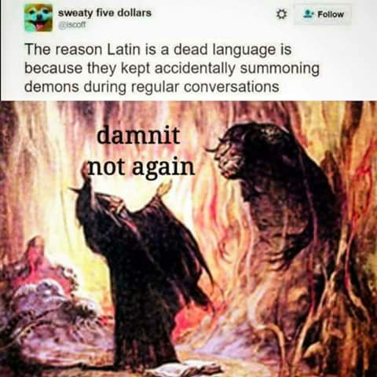
Infinitiv futura pasiva
Složený tvar: supinum + īrī (=inifinitiv prézentu pasiva od eo, ire = jít)
  Supinum = čtvrtý tvar slovesa ve slovníku zakončený na um: laudatum, monitum, auditum, pulsum, dictum…
Tento tvar se nijak nemění – stejná podoba pro všechny rody, pády a čísla
  Laudatum iri = že bude pochválen; že bude pochválena; že bude pochváleno; že budou pochváleni/pochváleny/pochválena
    Překlad – vedlejší věta s „že“ + pasivní sloveso v budoucím čase
Sloveso esse a jeho složeniny a deponentní slovesa infinitiv futura pasiva netvoří

Slide 6
Přehled infinitivů
 | Infinitiv prézenta aktiva | Infinitiv prézenta pasiva | Infinitiv perfekta aktiva | Infinitiv perfekta pasiva | Infinitiv futura aktiva | Infinitiv futura pasiva
Nedeponentní slovesa | laudare | laudari | laudavisse | Laudatum esse | Laudaturum esse | Laudatum iri
Deponentní slovesa | - | hortari | - | Hortatum esse | Hortaturum esse | -
Esse | esse | - | fuisse | - | Futurum esse | -

Slide 7
Infinitivy ve vazbě akuzativu s infinitivem
Ve vazbě akuzativu s infinitivem se vyskytuje všech 6 latinských infinitivů vyjadřujících časový vztah k větě hlavní:
  Infinitivy prézenta → současnost
    Spero / sperabam / sperabo vos accusativum cum infinitivo bene scire.
    Doufám (Doufala jsem, budu doufat), že vy akuzativ s infinitivem dobře umíte.
  Infinitivy perfekta → předčasnost
    Spero / sperabam / sperabo vos accusativum cum infinitivo bene discisse.
    Doufám (Doufala jsem, budu doufat), že vy akuzativ s infinitivem dobře jste se naučili.
  Infinitivy futura → následnost
    Spero / sperabam / sperabo vos accusativum cum infinitivo bene scituros esse.
    Doufám (Doufala jsem, budu doufat), že vy akuzativ s infinitivem dobře umět budete.

Slide 8

Infinitivy ve vazbě akuzativu s infinitivem
Infinitivy prézenta → současnost
Dicit / Dixit / Dicet imperium Romanum magnificentem iterum faci.
Říká (řekl, řekne), že Římská říše znovu je učiněna velkou.
Infinitivy perfekta → předčasnost
Dicit / Dixit / Dicet imperium Romanum magnificentem iterum factum esse.
Říká (řekl, řekne), že Římská říše znovu byla učiněna velkou.
Infinitivy futura → následnost
Dicit / Dixit / Dicet imperium Romanum magnificentem iterum factum iri.
Říká (řekl, řekne), že Římská říše znovu bude učiněna velkou.

